Slide 1
„Die Rolle der Eltern – zwischen Einflussnahme und Loslassen in der Berufsorientierung.“
Digitaler Elternabend sprungbrett bayern
mit Birgit Salewski

Slide 2
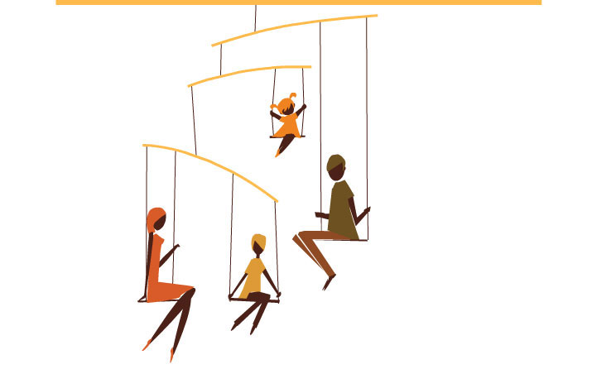
Agenda
Jugendliche und ihre Entwicklungsaufgaben
Berufsorientierung
Rolle und Haltung der Eltern
Ideen & Tools für Eltern
Fragen und (hoffentlich) Antworten

Slide 3
Jugendliche – das Gehirn
Neurophysiologische Veränderungen im Gehirn in der Adoleszenz gleichen einer Umbauphase
Lernen und Erfahrung stärkt neuronales Netzwerk
als letztes Hirnareal wird der präfrontale Kortex fertiggestellt
Impulskontrolle, Planen, Risikoabwägung, Werte, Anpassung an komplexe Aufgaben, etc. entsteht im Laufe der Adoleszenz

Slide 4
Jugendliche - das Verhalten
Explorationsdrang: Neues ausprobieren und erkunden wird stark belohnt, Grenzen verschieben
Emotionale Intensität wird gesucht
Bindung verändert sich: Gleichaltrige intensiver und wichtiger, Elternbedeutung nimmt ab
Gruppe der Gleichaltrigen motiviert und schützt
Kreativität: Problemlösestrategien und Innovation

Slide 5
Jugendliche – Entwicklungsstufe
Identität vs. Identitätsdiffusion (Adoleszenz, 12.-18. LJ; Erik Erikson)
Ausformung des Selbstbildes
Finden der sozialen Rolle
Erfahrung von Zurückweisung
Treue, Loyalität (sich und anderen gegenüber)
Vertrauen in die eigene Person
Widersprüchlichkeiten aushalten
Ablösung von Eltern
Ich bin, was ich bin.

Slide 6
Jugendliche Identitätsbildung
„Identitätsentwicklung basiert auf Selbsterkenntnis und Selbsterfahrung.“ (Oerter, Montada)

Slide 7
Berufsorientierung
Information zu Berufsfeldern
Interessenserkundung
Eignungs- und Kompetenzfeststellung
Strategien zur Entscheidungsfindung
Fachpraktische Erfahrung
Selbstreflexion
Realisationsstrategien (vgl. SBG III)

Slide 8
Berufsorientierung
BO ist damit eine komplexe Entwicklungsaufgabe
wird stark von eigenen Gefühlen und Meinungen anderer beeinflusst
Vertrauenspersonen haben zentralen Einfluss (Eltern!)
BO ist heute lebenslange Entwicklungsaufgabe
(vgl. Institut für angewandte Wirtschaftsforschung, 2017)

Slide 9
Rolle und Haltung der Eltern
76 % der Eltern geben an, keine Vorstellung von künftigen Berufen zu haben
63 % der Jugendlichen geben an, dass ihnen die Eltern bei BO geholfen haben (mehr als jede andere Gruppe)
(vgl. Bundesagentur für Arbeit, Eltern ins Boot holen)

Slide 10
Rolle und Haltung der Eltern
Weitergabe von Wissen über Berufe und die Arbeitswelt
Erfahrung und Haltung der Eltern prägt Nachkommen
Aktive Unterstützung im Sondierungsprozess
Eltern können mit am besten die Kompetenzen ihrer Kinder einschätzen
je besser die Beziehung zu den Eltern, desto sicherer fühlen sich die Jugendlichen im BO-Prozess
(vgl. Institut für angewandte Wirtschaftsforschung, 2017)

Slide 11
Rolle und Haltung der Eltern
Unterstützung und Ermutigung des Kindes in der Berufsorientierung
Gespräche über Interessen des Kindes initiieren
Anbieten und Suchen von Informationen (auch gemeinsam!)
Ermöglichen von praktischen Erfahren in der Arbeitswelt
Unterstützung der Eigenverantwortung (auch in anderen Lebensbereichen)
Offenheit und Flexibilität für den Suchprozess des Kindes
Orientierung in finanziellen und rechtlichen Fragen und Plaungen

Slide 12
Ideen und Tools für Eltern
1. Reflexion der eigenen Haltung (was wollen wir?)
2. Investition in gute Beziehung (Zeit!)
3. Übertragung von echter Verantwortung
4. Gute Zeitpunkte für Gespräch wählen
5. Positive Atmosphäre herstellen
6. Hören sie zu!
7. Erzählen Sie von sich

Slide 13
Ideen und Tools für Eltern
8. Gespräche immer wieder anbieten
9. Geben Sie Raum, aber bleiben Sie dran!
10. Weitere Ansprechpartner ins Boot holen
Immer: Zuversicht und Hoffnung vermitteln

Slide 14
Vielen Dank
für Ihre
Aufmerksamkeit!
Birgit Salewski - Systemische Therapie, Beratung & Supervision in München

Slide 15
Mythen über Jugendliche
Was glauben Sie, was stimmt?
Jugendliche sind hormonell völlig überschwemmt und daher nicht zurechnungsfähig!
Wenn die Jugendlichen erwachsen behandelt werden wollen, dann soll man ihnen ruhig Verantwortung geben!
Viel wichtiger sind in dem Alter die Gleichaltrigen, als Eltern haben wir nichts mehr zu melden!

Slide 16
Jugendliche – das Verhalten
Risikoverhalten (3x höheres Verletzungsrisiko)
Gefahr von Isolation und Abkoppelung
Gefahr von schädlichem Gebrauch & Süchten
Umwelteinflüsse treffen auf ein hochsensibles Organ (Kritik, Zurückweisung, Mobbing, Konflikte, etc.)

